Slide 1
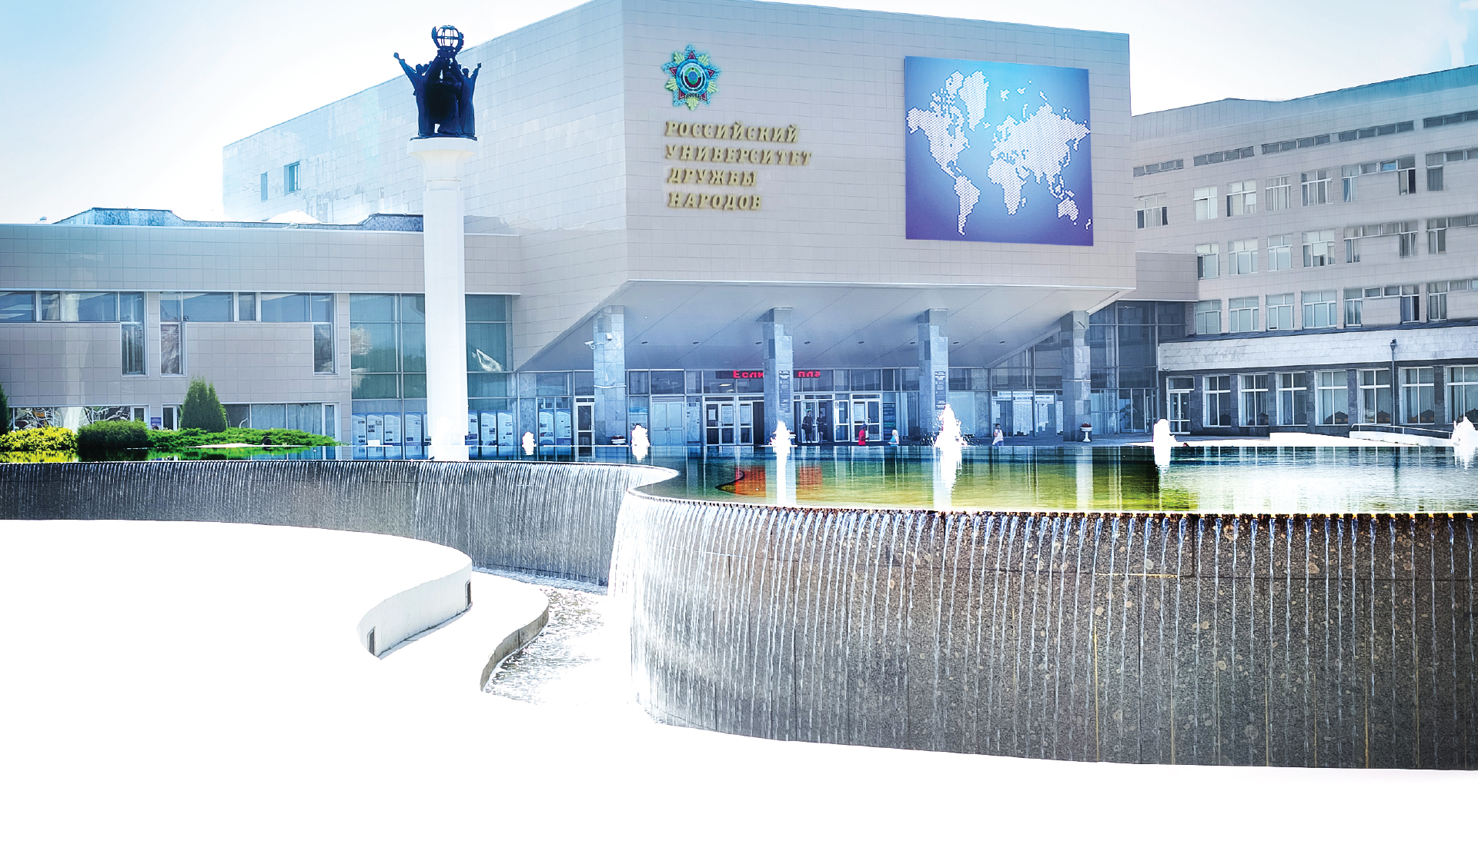




Кафедра психиатрии и медицинской психологии
АСПИРАНТУРА
3.1.17. «Психиатрия и наркология»

Slide 2
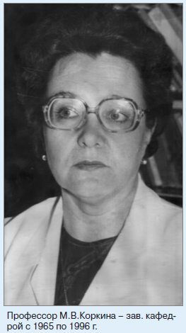
Учебный процесс на кафедре психиатрии и медицинской психологии
Наша кафедра является одним из старейших структурных подразделений Российского университета дружбы народов. Она была основана в 1969 году М.В. Коркиной известным ученым в области психиатрии. Именно её работы по нарушениям пищевого поведения, труды в области пограничной, подростковой психиатрии и соматопсихиатрии во многом определили научные направления коллектива.
ОБУЧЕНИЕ В АСПИРАНТУРЕ
Аспиранты нашей кафедры проходят специальную подготовку по избранному направлению и профилю в соответствии с индивидуальным планом, личными наклонностями и интересами.
Основатель нашей кафедры

Slide 3
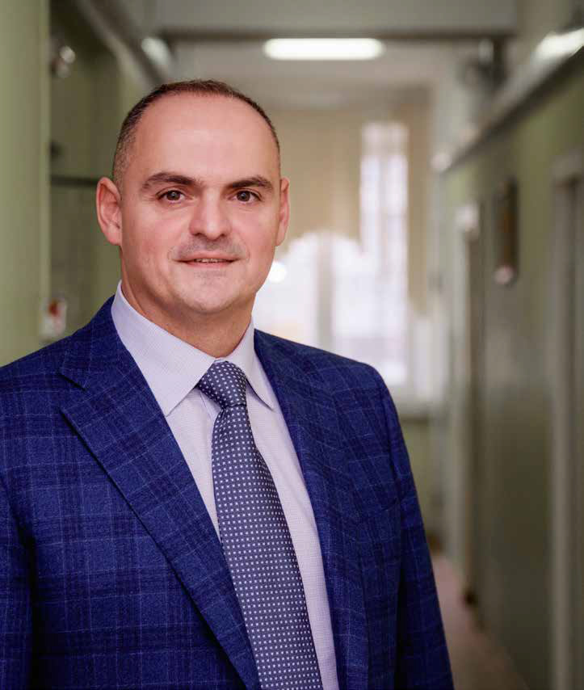
ПРЕИМУЩЕСТВА ОБУЧЕНИЯ В НАШЕЙ АСПИРАНТУРЕ
С аспирантами готовы поделиться профессиональным опытом в сфере научной и научно-исследовательской деятельности в выбранном направлении подготовки ведущие специалисты кафедр.
Высокий уровень квалификации профессорско-преподавательского состава, 80% преподавателей – кандидаты и доктора наук.
Научно-исследовательская работа аспирантов ведётся под руководством научного руководителя и консультанта из числа наиболее опытных специалистов. Есть возможность двойного руководства.
Выпускники нашей аспирантуры востребованы в своей профессиональной сфере не только на территории Российской Федерации, но и за её пределами.
Тер-Исраелян Алексей Юрьевич
заведующий кафедрой

Slide 4

Подготовка в аспирантуре кафедры психиатрии и медицинской психологии проходит по следующим направлениям:
3.1.17. «Психиатрия и наркология»
Клиническими базами кафедры являются:
ГБУЗ "ПКБ № 13 ДЗМ»
ПСИХИАТРИЧЕСКАЯ БОЛЬНИЦА № 14 (филиал ПКБ №1 им. Алексеева)
ГОСУДАРСТВЕННОЕ БЮДЖЕТНОЕ УЧРЕЖДЕНИЕ ЗДРАВООХРАНЕНИЯ МОСКОВСКИЙ НАУЧНО-ПРАКТИЧЕСКИЙ ЦЕНТР НАРКОЛОГИИ

Slide 5
Обучение в аспирантуре направленности «Психиатрия и наркология» длится 3 года. Обучение организует и проводит научный руководитель из числа профессоров и доцентов кафедры.
Во время обучения осваиваются теоретические, методологические основы, необходимые для научной, педагогической и профессиональной деятельности аспиранта и включают: посещение лекций, участие в аудиторных занятиях, самостоятельную работу, подготовку реферата, аналитической записки, научного доклада, публикаций, которые завершаются оформлением диссертационной работы. В конце аспирантуры предусмотрена итоговая государственная аттестация, результатом которой выдается документ государственного образца.
После подготовки диссертационной работы она может быть представлена к защите в диссертационный совет на соискание ученой степени кандидата наук медицинских.

Slide 6
Практика
Аспиранты на кафедре психиатрии и медицинской психологии обучаются основам диагностики, лечения, профилактики и реабилитации больных психическими заболеваниями, методикам патопсихологического исследования для верификации диагнозов. Осваивают основные методы психокоррекции при психических заболеваниях. Обучаются основам преподавательского мастерства, умению ясно и четко излагать результаты научных исследований. Аспирантам предоставляется возможность обучаться работе на приборах и оборудовании, которыми располагает кафедра психиатрии и медицинской психологии и проводить самостоятельные исследования по разработанным программам в соответствии с интересами аспиранта и выбранной темой исследования.
Аспиранту предоставляется право проводить занятия со студентами, применяя на практике знания и технологии, полученные на других кафедрах (философии, иностранных языков и др.).

Slide 7
Аспиранту предоставляется доступ к имеющимся в учреждении информационным ресурсам, включающим национальные и международные базы данных.
Аспирант осваивает современные методы статистической обработки полученных результатов. По материалам научных исследований аспирант под руководством опытных руководителей обобщает полученные данные и готовит научные публикации в профильных научных журналах и участвует в работе научных конференциях национального и международного уровней. Апробация результатов самостоятельного научного исследования аспирантом осуществляется также в ходе его участия в профильных научных мероприятиях (конференциях, семинарах, круглых столах и др.) и программах академической мобильности.

Slide 8
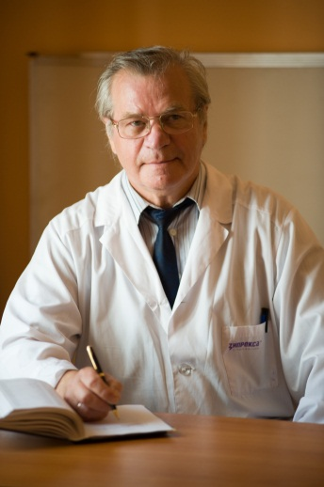
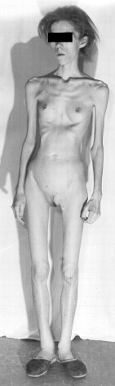
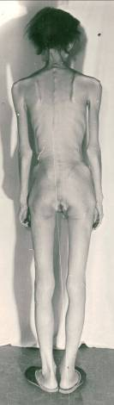

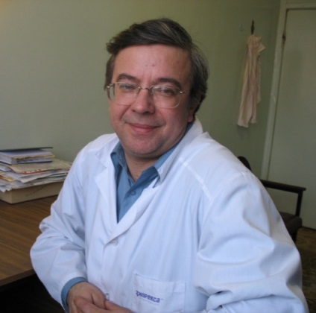
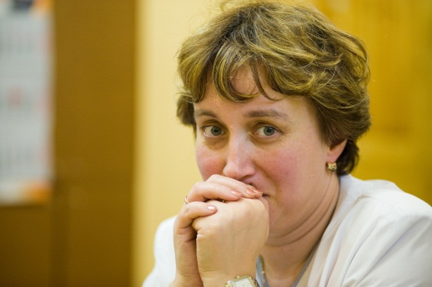
Основные научные направления:
Патология пищевого поведения
Более 40 лет.
Более 2000 больных

Slide 9
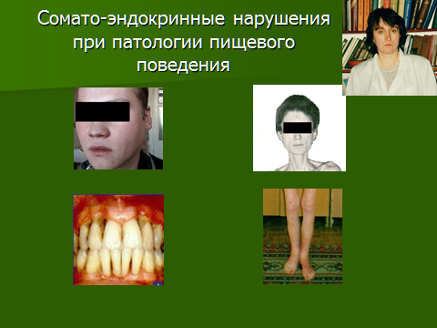
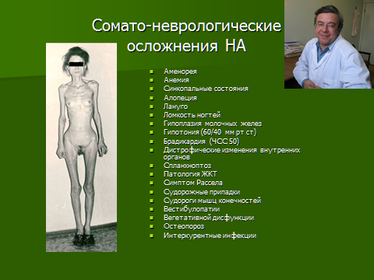


Slide 10

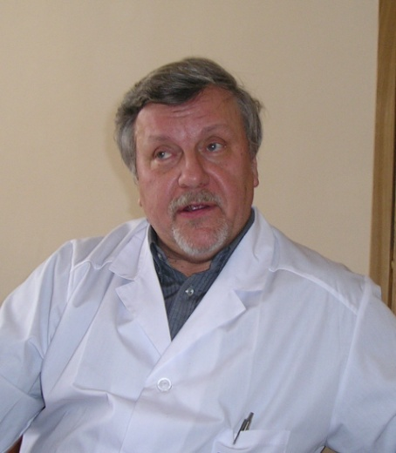

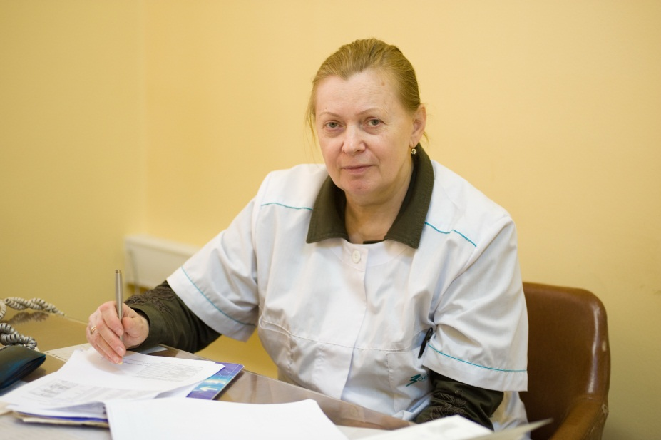
Психические нарушение при хронических соматических заболеваниях. Соматоформные расстройства
Динамика психических нарушений у больных первичным гипогонадизмом с учетом оперативного лечения (трансплантация яичка)
Пограничные психические расстройства у больных с опухолями предстательной железы
Личностно ориентированная психотерапия наркологических больных (клиническое и психодинамическое исследование)
Динамика психических нарушений у больных первичным билинарным циррозом печени с учетом проведения гемосорбиции

Slide 11
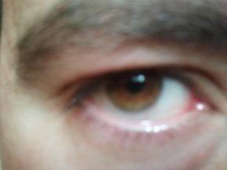



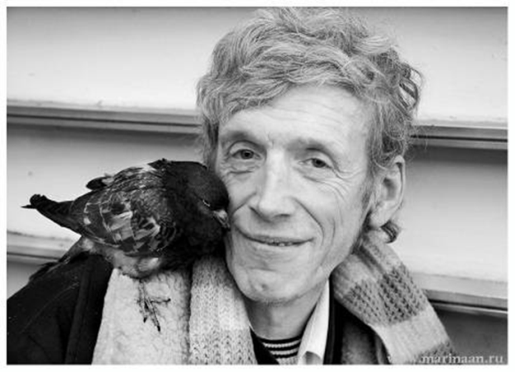

Транскультуральные исследования
Синдром Дхат (Dhat )
Тайджин-киофу-шу (Taijin-kyofu-shu)
Синдром Коро
Синдром Дулитл (Dolittle)
Синдром Кувад (Couvade)
Синдром Отаку

Slide 12

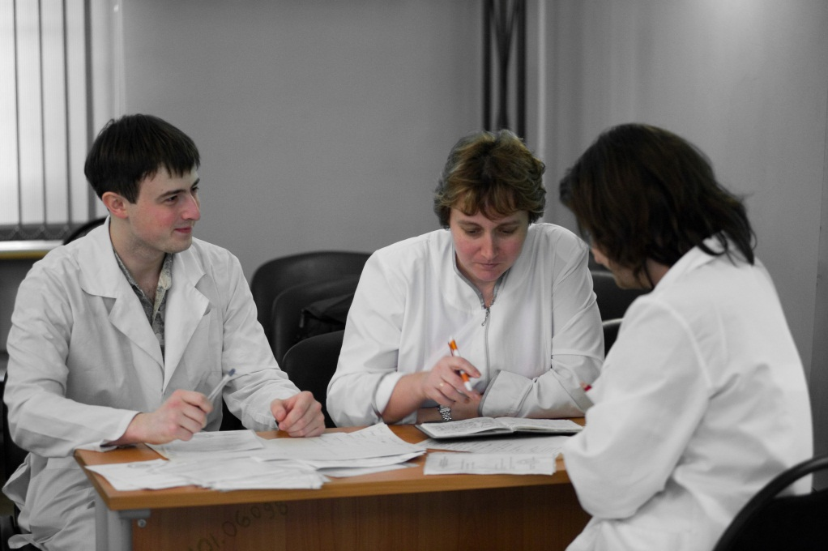
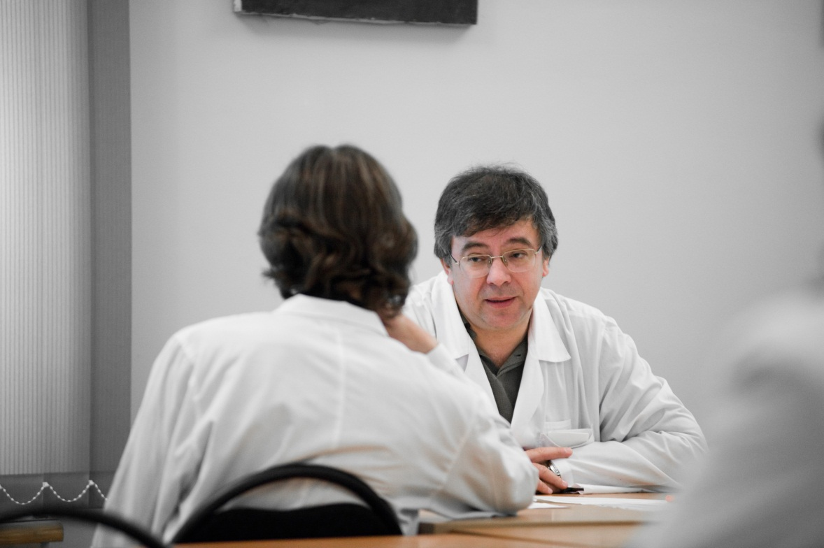

Психическое здоровье студентов

Slide 13

Апробация новых лекарственных средств

Slide 14


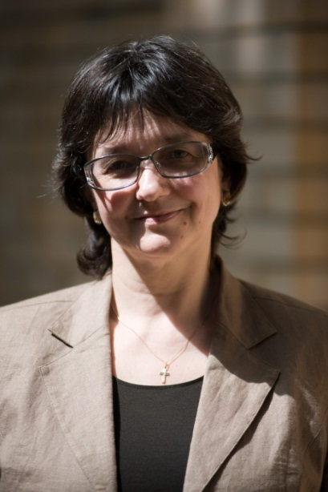
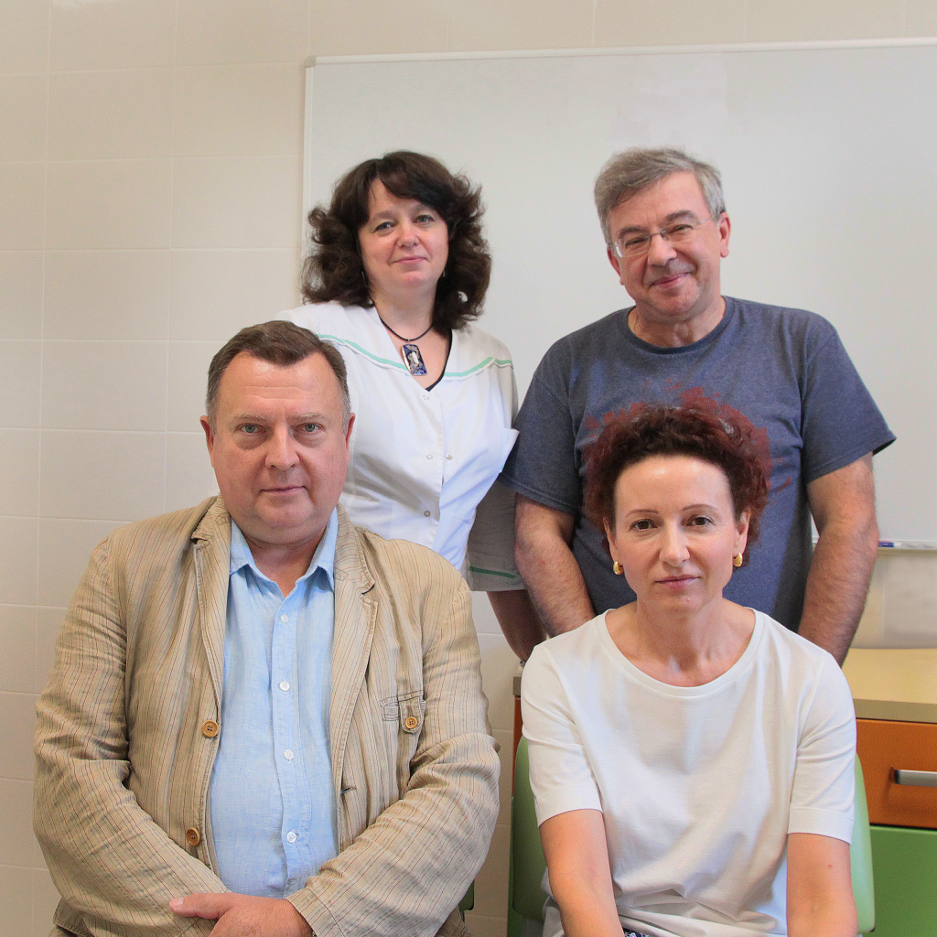


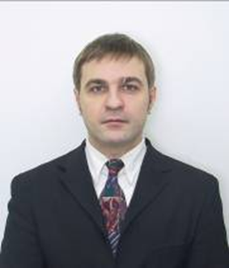



Slide 15
Добро пожаловать

Slide 16


